Slide 1
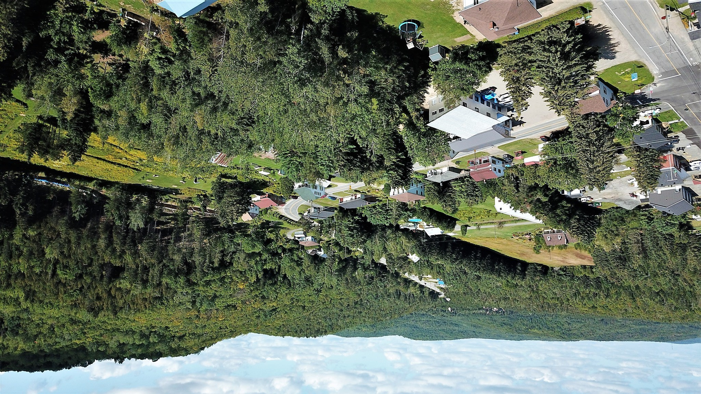

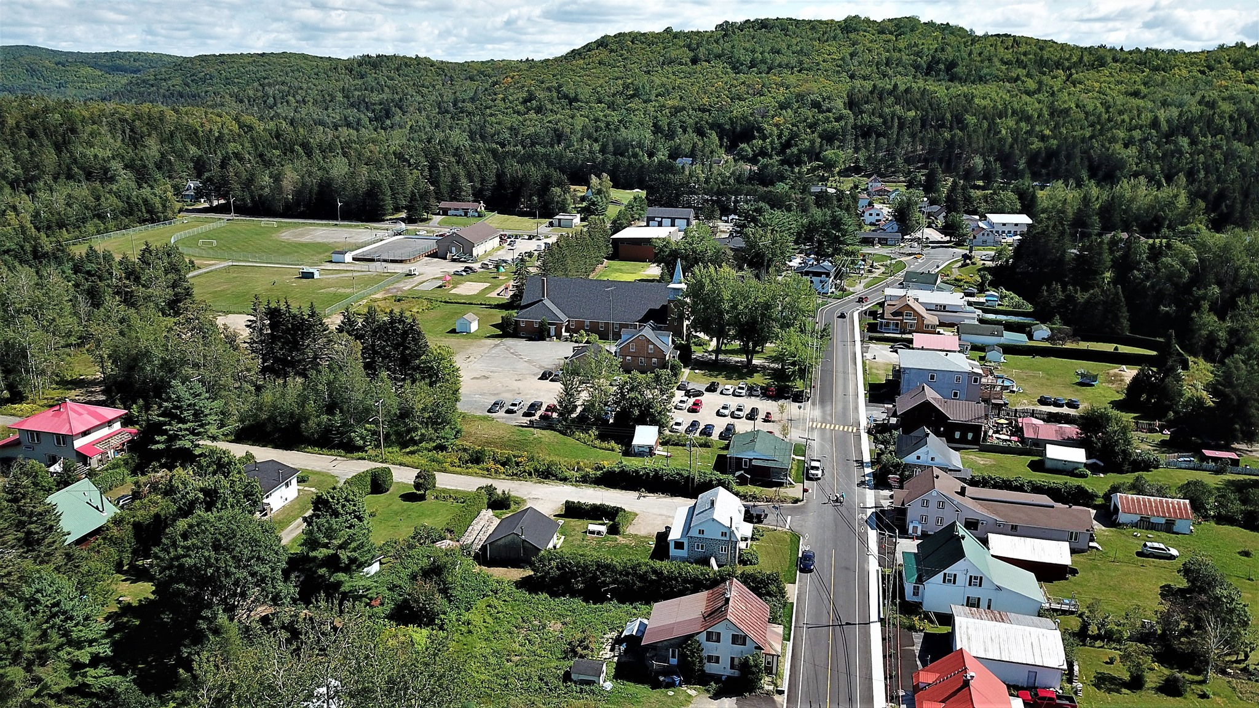
RENDEZ-VOUS DE LA BIODIVERSITÉ
BALADO #21
Municipalité de Saint-Mathieu-du-Parc

Slide 2
RENDEZ-VOUS DE LA BIODIVERSITÉ
Bonjour tout le monde, ici Diane Rivard, conseillère responsable du dossier Développement et Communications en compagnie de Lauréanne Daneau, directrice générale d’Environnement Mauricie.
Tout d’abord, nous sommes assez fiers de vous faire remarquer que depuis les 12 derniers mois, 20 balados vous ont été offerts dans le but de toujours vous tenir au courant des dossiers en cours à la Municipalité. Soyez fidèles au poste.
Comme vous le savez, l’environnement est une priorité chez nous. Toujours dans cet esprit, c’est avec grand plaisir que nous avons accueilli chez nous le Rendez-vous de la biodiversité en Mauricie, le 19 octobre dernier, organisé par Environnement Mauricie.

Slide 3

RENDEZ-VOUS DE LA BIODIVERSITÉ

Slide 4
RENDEZ-VOUS DE LA BIODIVERSITÉ
Pourquoi une telle activité?
Plan nature 2030 – La Mauricie
Le Gouvernement du Québec a pris un engagement lors de la 15e conférence sur la biodiversité des Nations unies (COP 15) qu’a accueillie la ville de Montréal en décembre 2022. L’intention annoncée est de doter le Québec d’un Plan nature 2030 pour participer à l’atteinte des objectifs du cadre mondial qui vise à faire face au déclin de la biodiversité. Une enveloppe de 650 millions de dollars accompagnera ce plan qui est à construire avec la société civile.

Slide 5
RENDEZ-VOUS DE LA BIODIVERSITÉ
Pourquoi une telle activité? (suite)
Une mobilisation régionale
En août 2023, les 17 conseils régionaux de l’environnement, dont Environnement Mauricie, ont reçu le mandat de sensibiliser et consulter les municipalités et la société civile autour de la biodiversité, afin de créer une grande mobilisation permettant d’atteindre les cibles du cadre mondial de la biodiversité. Cette mobilisation se veut un rempart à une approche de type top-down pour que les acteurs locaux participent à l’élaboration de la future politique nationale de biodiversité. Ainsi, la Mauricie a son mot à dire cet automne.
Chaque municipalité, mais aussi les représentants de la société civile, les institutions et les entreprises privées étaient invités à adopter une résolution pour reconnaître l’importance de protéger la biodiversité et leur intérêt à participer à la mise en œuvre du Plan nature 2030.

Slide 6
RENDEZ-VOUS DE LA BIODIVERSITÉ
La crise de la biodiversité: un enjeu à prendre au sérieux
Les groupes d’experts et de scientifiques internationaux (IPBES) estiment à environ un million le nombre d’espèces animales et végétales menacées d’extinction à plus ou moins brève échéance[1]. Cette crise met à risque l’équilibre des écosystèmes et la qualité des milieux naturels, lesquels rendent des services essentiels aux besoins de la population : qualité de l’eau potable, santé des sols et des forêts, rendement agricole, etc.
[1] IPBES, Le rapport de l’évaluation mondiale de la biodiversité et des services écosystémiques, 2019

Slide 7
RENDEZ-VOUS DE LA BIODIVERSITÉ
Plus de 100 personnes étaient présentes !
Des participants de tout azimut !
Quelques présentations pour transmettre de l’information sur différents sujets, tels que:
* la situation de la biodiversité en Mauricie, par Lauréanne Daneau;
* l’agriculture, la Politique bioalimentaire du Québec 2020-2030, ses 5 objectifs et 8 indicateurs clés, par Hélène Bernard (MAPAQ);
* le syndicat des producteurs de bois, par Patrick Lupien, qui conseille et guide ses membres qui exploitent des terres privées, par exemple, face aux changements climatiques et à la protection des habitats et des corridors de connectivité qui sont en constante évolution naturelle. Il faut savoir que plus d’un million de visite sont enregistrées dans les lieux de plein air en Mauricie chaque année et considérer l’impact que nous avons sur la nature;

Slide 8
RENDEZ-VOUS DE LA BIODIVERSITÉ
* Desjardins, avec Marie-Christine Chenard de l’équipe en financement durable ESG (Facteurs Environnementaux, Sociaux, de Gouvernance). Elle fait partie d’une équipe dédiée à l’accompagnement des investisseurs dans différents projets pouvant avoir un impact positif sur l’environnement. Elle a mentionné que la moitié du PIB mondial dépend de la biodiversité. Ainsi, quel est le rôle de la finance avec cette importante considération? Le Fonds du Grand Mouvement Desjardins a une valeur de 250M$ et est disponible pour soutenir les initiatives de développement durable.

Slide 9
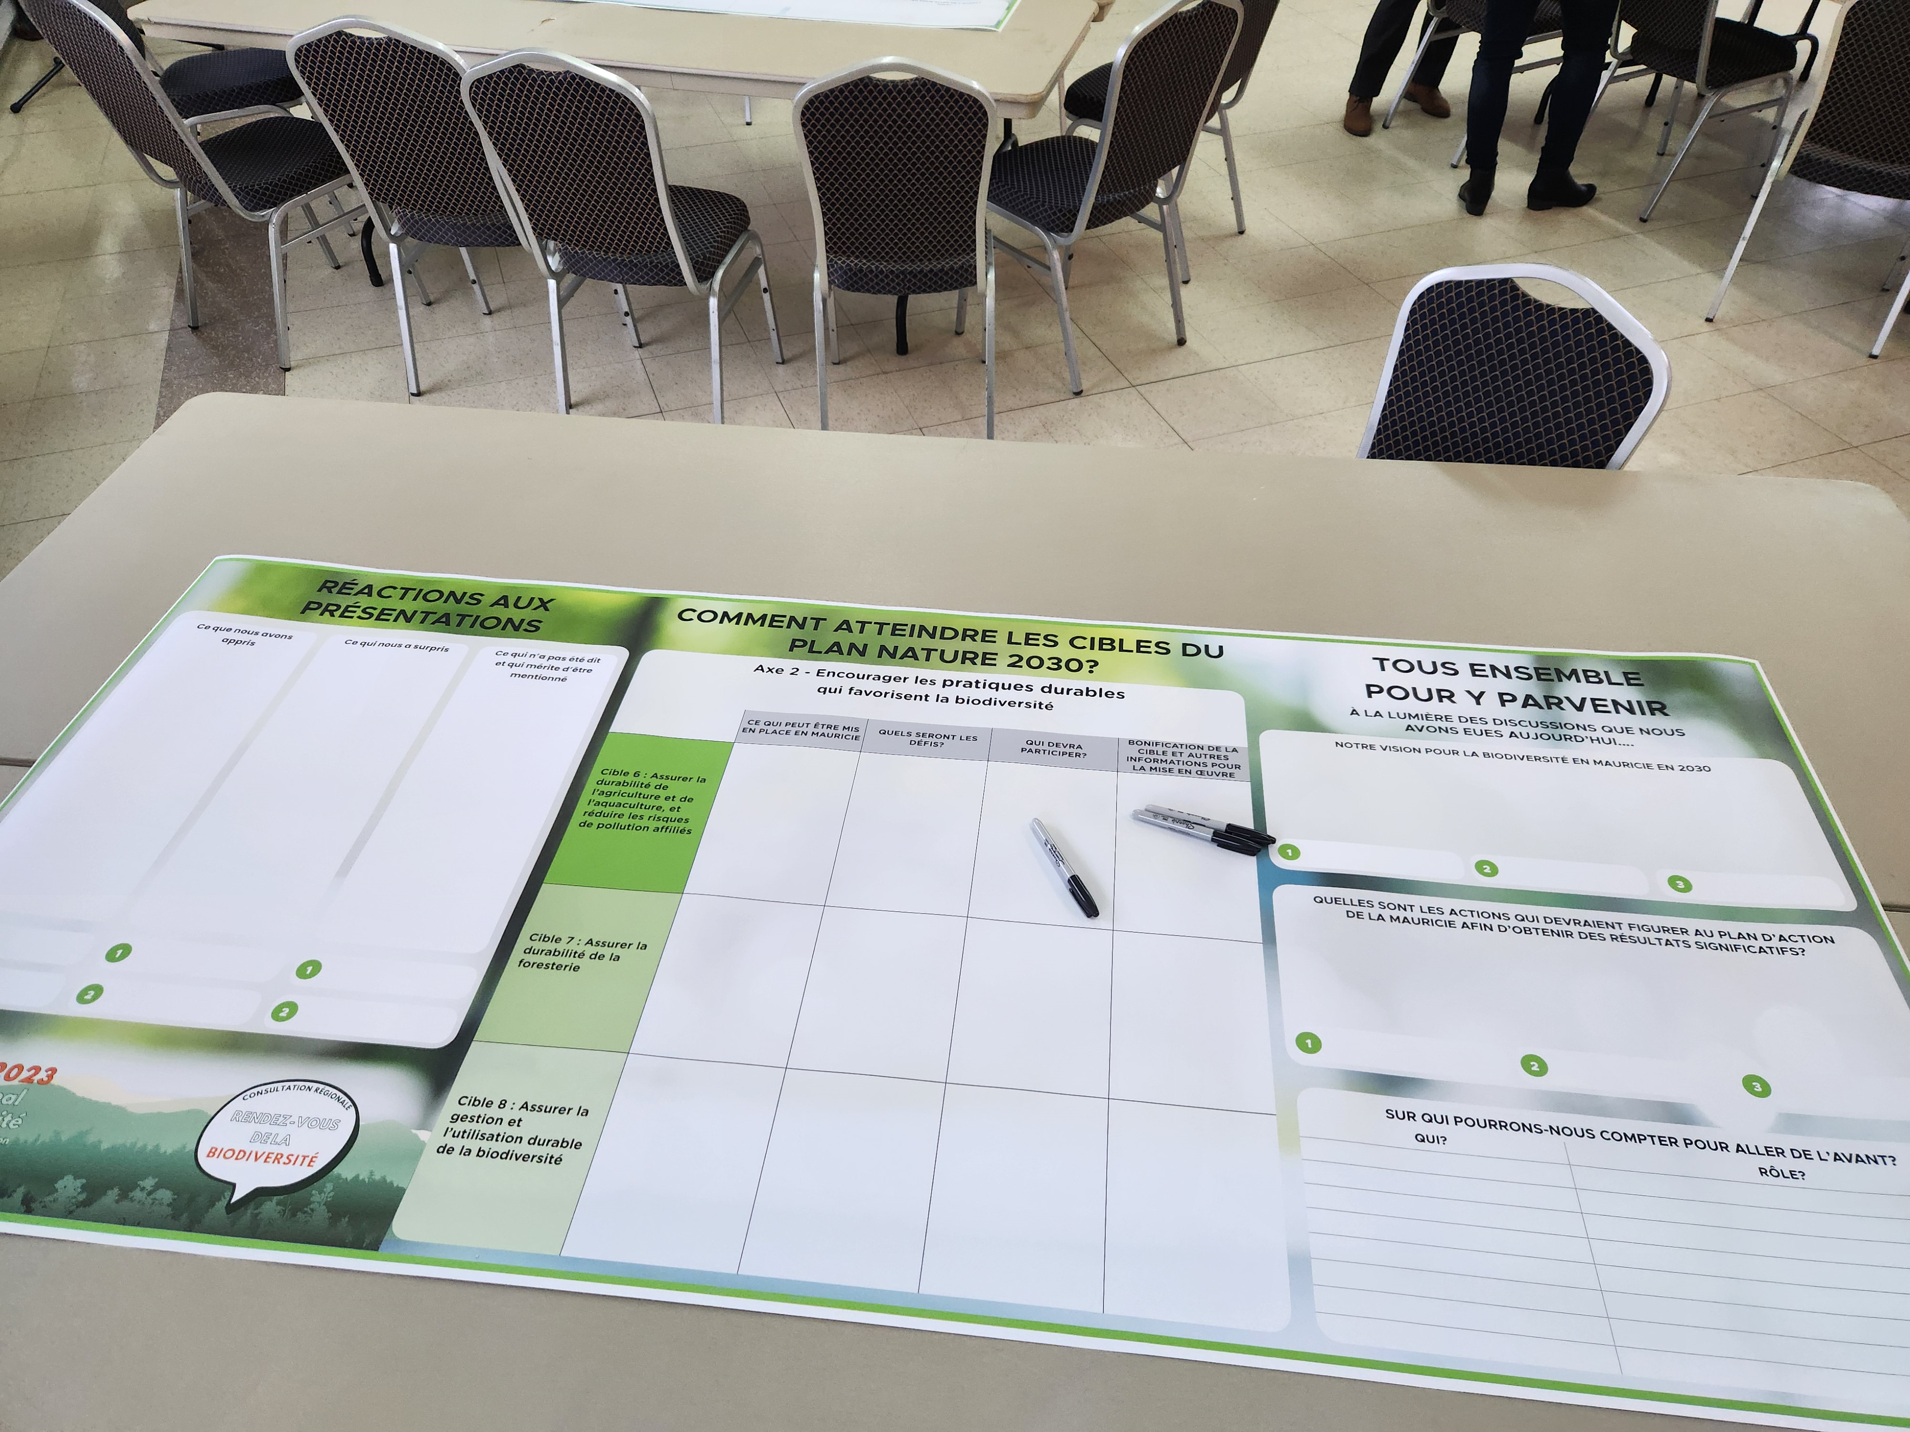
RENDEZ-VOUS DE LA BIODIVERSITÉ
La journée s’est ensuite poursuivie avec des ateliers :

Slide 10
RENDEZ-VOUS DE LA BIODIVERSITÉ
Atelier 1 – Ce que nous savons
Réactions aux présentations et bonifications des savoirs
Du travail en équipe pour rapporter nos réactions
aux présentations, en termes de:
- ce que nous avons appris
- ce qui nous a surpris
- ce qui n’a pas été dit mais qui
mérite d’être mentionné

Slide 11
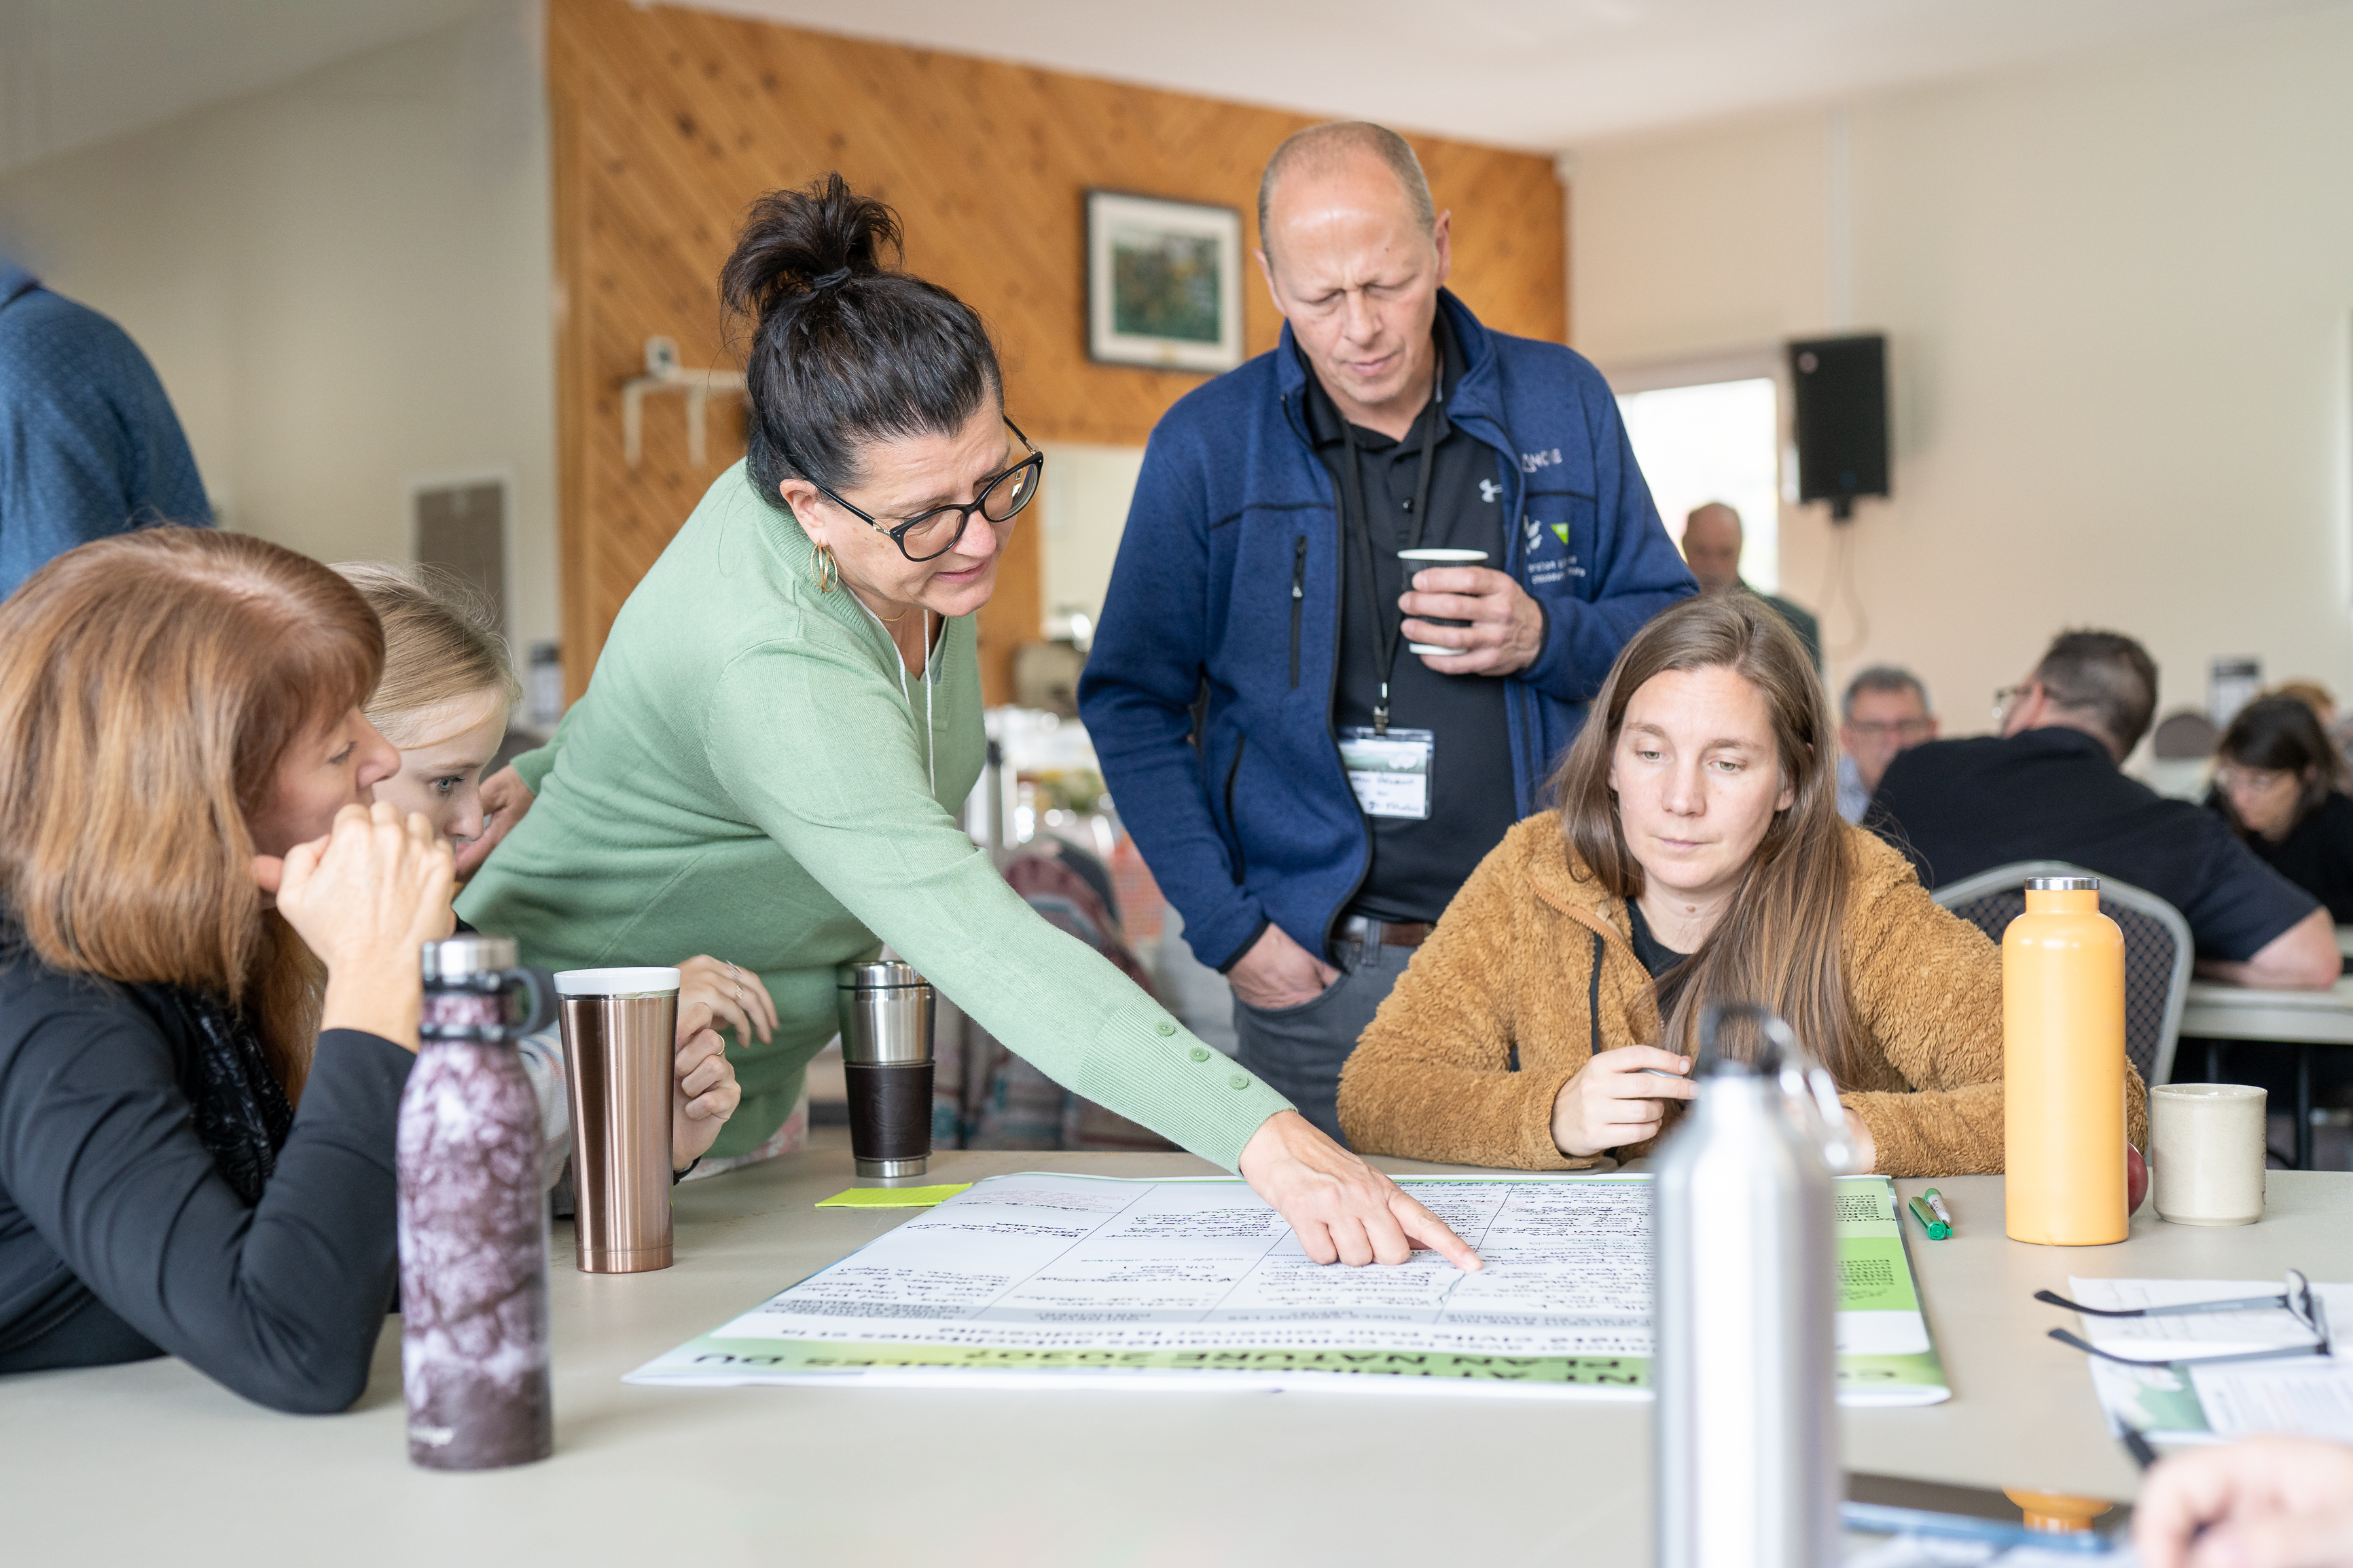
RENDEZ-VOUS DE LA BIODIVERSITÉ

Slide 12
RENDEZ-VOUS DE LA BIODIVERSITÉ
Atelier 2 – En route vers le Plan Nature 2030
Bonifier la feuille de route et les mesures d’actions souhaitables en Mauricie
- ce qui peut être mis en place en Mauricie
- quels seront les défis?
- qui devra participer?
- informations pour la mise en oeuvre

Slide 13
RENDEZ-VOUS DE LA BIODIVERSITÉ
Atelier 3 – Vision et priorités
Pour y parvenir, nos actions prioritaires en Mauricie
et nos engagements
- notre vision pour la biodiversité en Mauricie en 2030
- les actions qui devraient figurer au plan d’actions
pour obtenir des résultats significatifs
- qui devra participer?
- sur qui pouvons-nous compter pour aller de l’avant

Slide 14
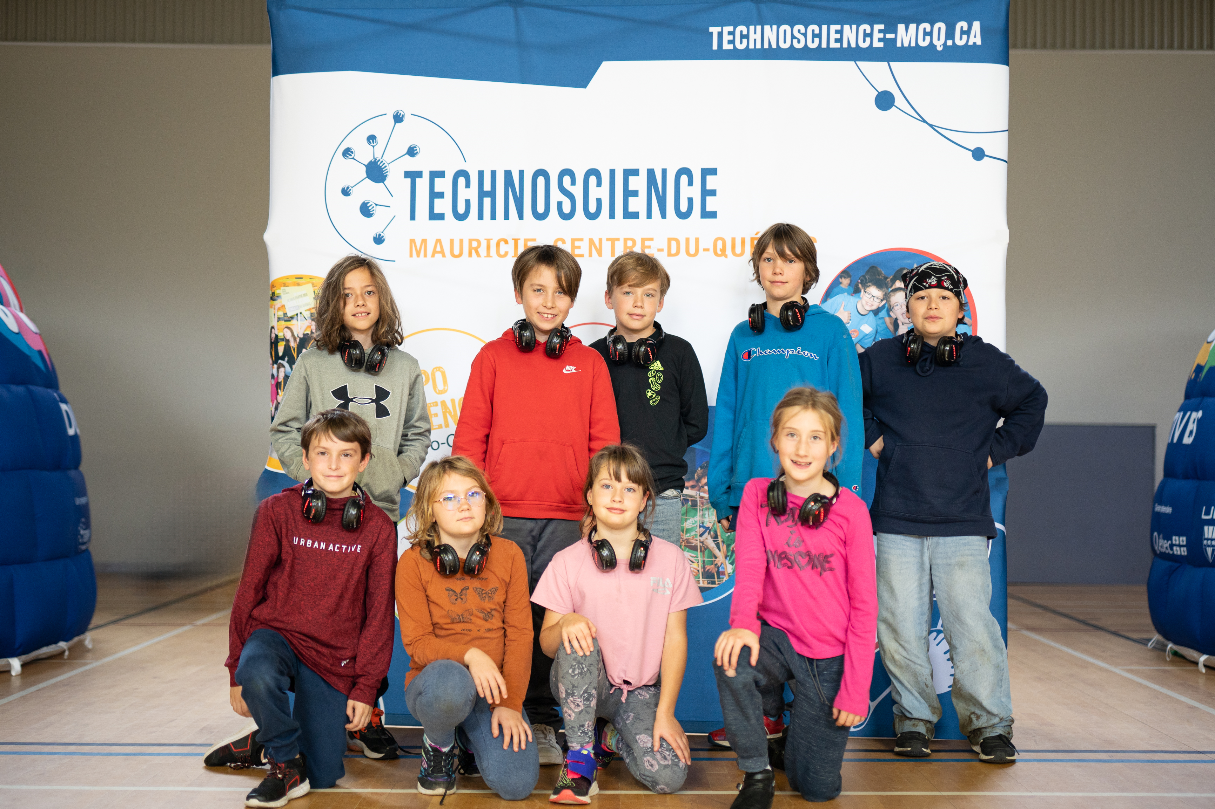
RENDEZ-VOUS DE LA BIODIVERSITÉ
En parallèle, une activité s’est déroulée à l’École La-Tortue des bois
Une activité de bulle éducative,
sur la biodiversité, développée
par Technoscience. 84 élèves
ont participé. Suite à cela, on
a remis un papier à chacun
« Dans le futur, je souhaite que
la nature soit » et ils y ont ré-
pondu avec des mots ou des
dessins selon leur âge.
Les résultats de cette belle acti-
vité sont transmis au gouverne-
ment du Québec dans le cadre
du rapport de la consultation
régionale.

Slide 15
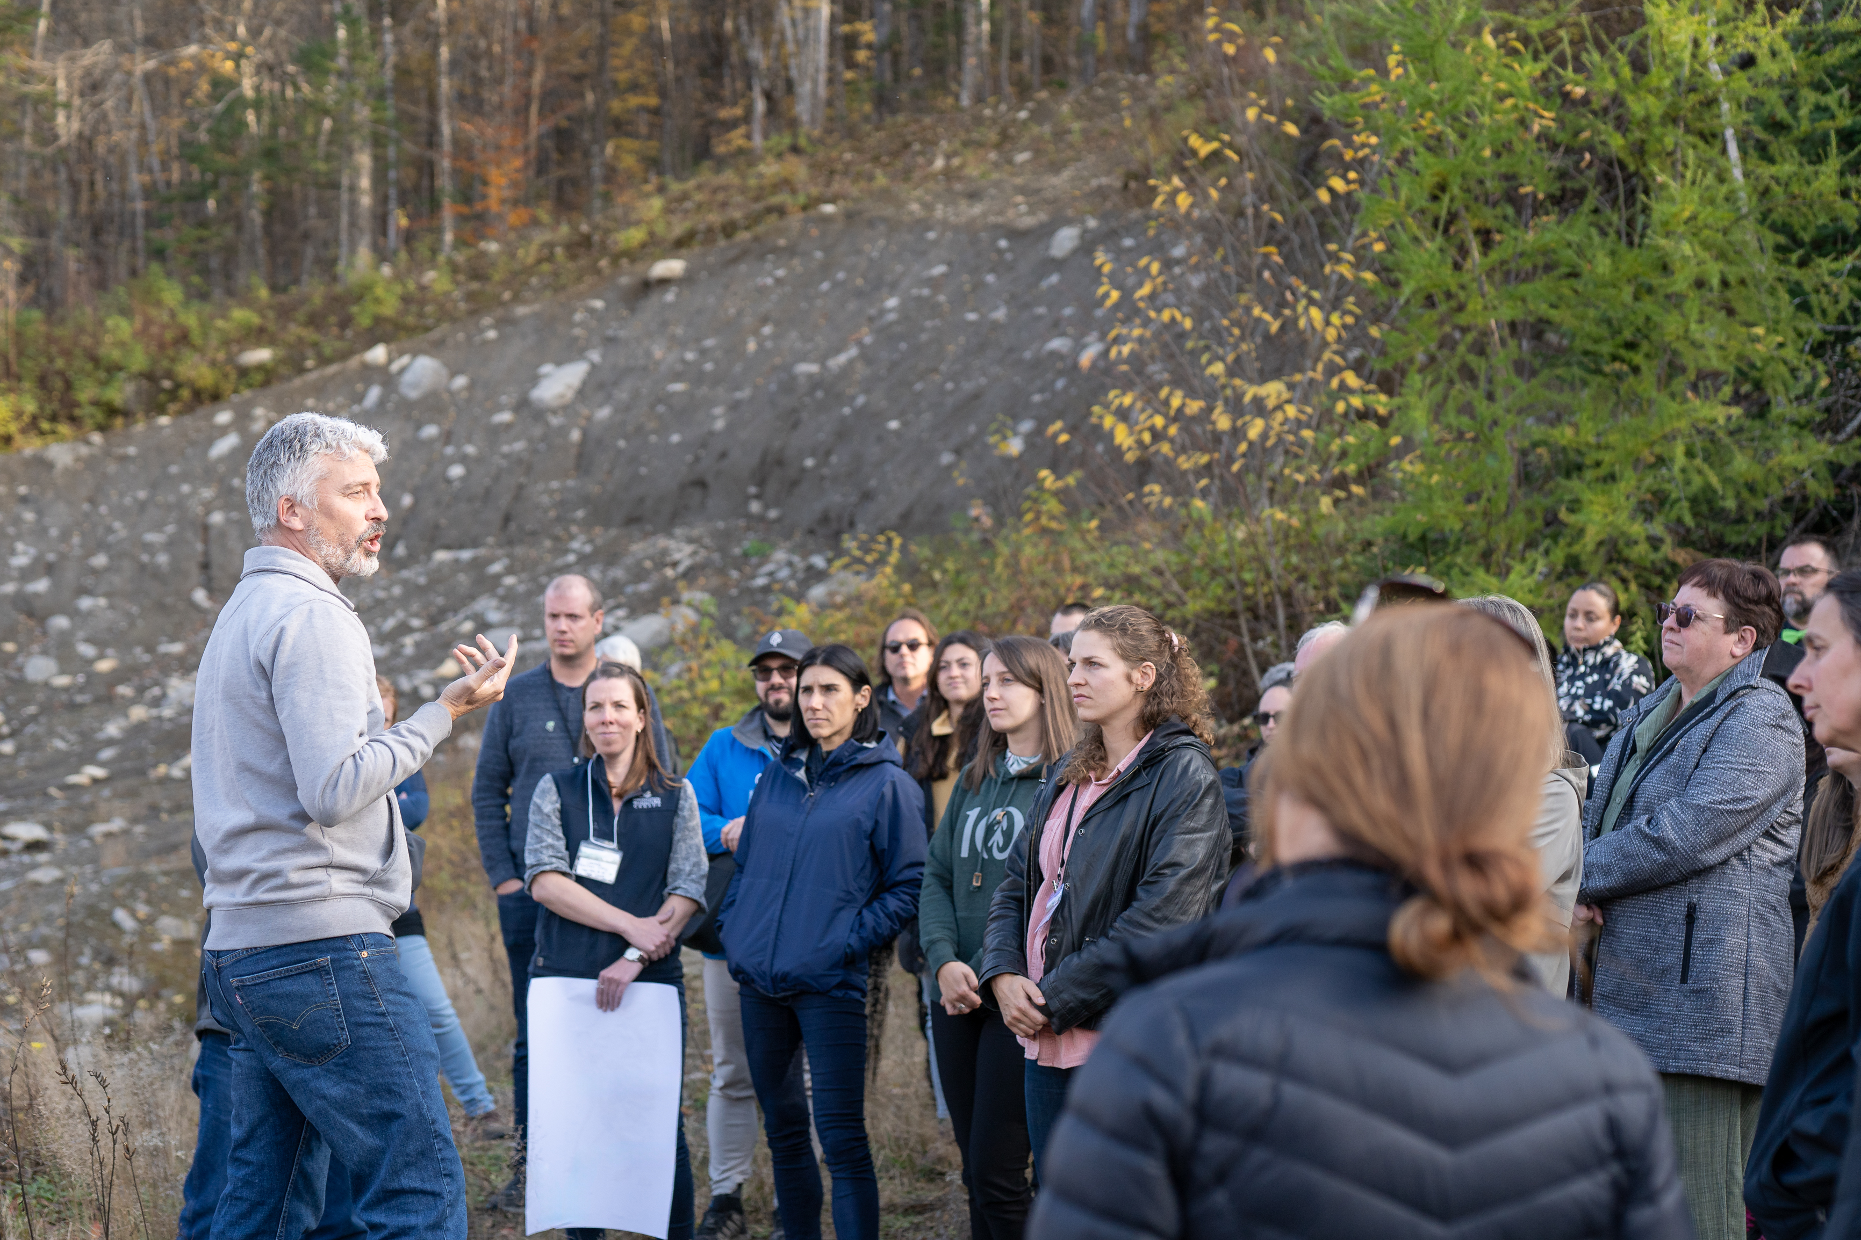
RENDEZ-VOUS DE LA BIODIVERSITÉ
En fin de journée, plusieurs participants se sont dirigés vers le parc récréoforestier question de mieux connaître ce qui se passe dans notre belle nature
Une visite terrain a permis d’amener les
participants en nature après une grosse
journée de travail.
2 présentations ont été réalisées, l’une du
professeur à l’UQTR, Raphaël Proulx,
pour expliquer en quoi le milieu naturel
mérite qu’on le protège.
La seconde présentation a été faite par
Gabrielle Cauchon-Déry de Conservation
Nature Canada sur les tortues des bois
et leur habitat.

Slide 16
RENDEZ-VOUS DE LA BIODIVERSITÉ
Des échanges riches autant par les idées, les préoccupations, les recommandations et bien d’autres!

Slide 17
RENDEZ-VOUS DE LA BIODIVERSITÉ
Que va-t-on faire des résultats de ces ateliers ?
Tous les conseils régionaux transmettent au gouvernement du Québec, ces résultats en vue de finaliser le Plan Nature 2030.

Slide 18
RENDEZ-VOUS DE LA BIODIVERSITÉ
La présentation sur le site Web de la Municipalité vous présente en détails les 4 axes et les 14 cibles sur lesquels le Québec travaillera en vue de déterminer la future politique cadre en matière de diversité.

Slide 19
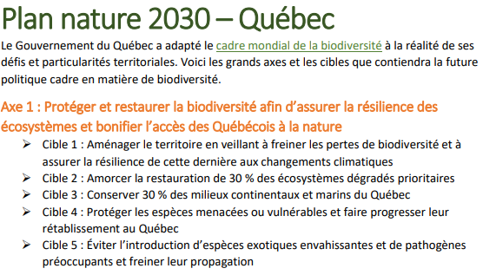
RENDEZ-VOUS DE LA BIODIVERSITÉ

Slide 20
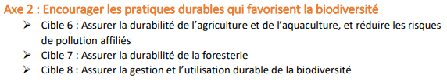
RENDEZ-VOUS DE LA BIODIVERSITÉ

Slide 21
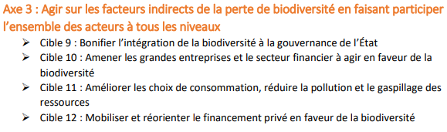
RENDEZ-VOUS DE LA BIODIVERSITÉ

Slide 22
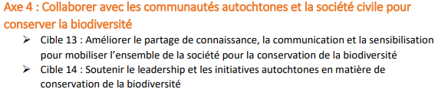
RENDEZ-VOUS DE LA BIODIVERSITÉ

Slide 23
RENDEZ-VOUS DE LA BIODIVERSITÉ
Une démarche fort intéressante mettant de l’avant, l’implication citoyenne … et ce n’est qu’un début.
Environnement Mauricie n’aurait pas pu choisir meilleur endroit que Saint-Mathieu-du-Parc pour ce Rendez-vous de la biodiversité.

Slide 24
RENDEZ-VOUS DE LA BIODIVERSITÉ
En accueillant de tels événements, on fait rayonner Saint-Mathieu-du-Parc, nous donnons des opportunités d’affaires à nos commerçants, comme cette fois-ci avec le Café les Funambules qui nous a servi un excellent dîner et de délicieuses collations tout au long de la journée avec un service hors-pair de Murielle, et cela même pour un groupe de près de 100 personnes!

Slide 25
RENDEZ-VOUS DE LA BIODIVERSITÉ
Merci Lauréanne pour votre visite chez nous, pour cette démarche collaborative et pour tout le travail fait et à venir pour protéger l’héritage aux futures générations et merci pour ta précieuse collaboration à ce balado.
N’hésitez pas à m’écrire à: diane.rivard@saint-mathieu-du-parc.ca pour m’adresser vos questions et commentaires sur ce sujet ou tout autre point qui vous interpelle.
Merci et à la prochaine.

